Slide 1
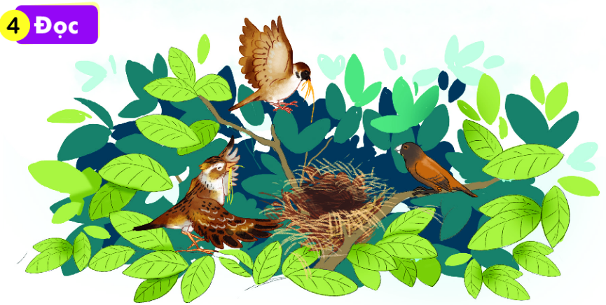

Chim ri cần cù tìm cỏ khô về làm tổ. Đêm qua, nó bị ốm. Chim sẻ và chim sơn ca đến thăm, đem cho nó túm rơm. Chim ri cảm ơn sẻ và sơn ca.

Slide 2

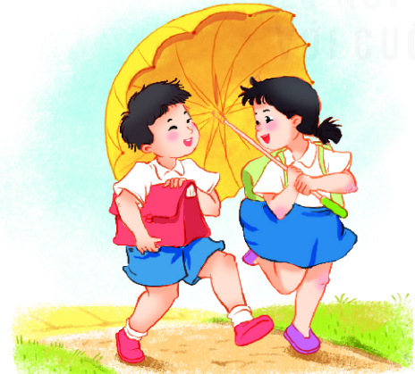
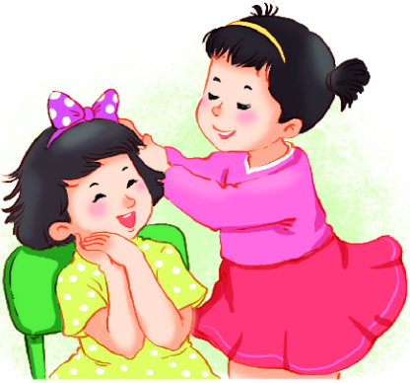
Giúp bạn

Slide 4
